Slide 1
라디오협찬 제안서

Slide 2
라디오협찬광고 종류
일반협찬
협찬상품 또는 현금 등을 제공해주는 대가로 브랜드와 상품명을 고지하는 형태
코너협찬
현재 진행중인 코너內에 협찬, 단독 또는 소수의 광고주 멘트 고지
신규코너
제작협찬
프로그램 제작진과의 협의를 통해 코너의 컨셉을 저해하지 않는 선에서 최대한 광고주 needs 반영

Slide 3
라디오협찬광고 소개
라디오 프로그램에 현금 또는 자사 제품을 협찬하고, DJ가 방송 중에 협찬사를 고지해주는 광고
현금 또는 자사 상품
프로그램 협찬
진행자가 프로그램
방송 중 협찬사와
협찬상품 고지
(평균 주 5회 방송)
사연에 당첨된
청취자들에게
협찬상품 발송
멘트형태
프로그램에 함께 해주신 분들에게
광고주에서 제품을 드립니다.
협찬광고 멘트는 방송협찬심의규정을 따릅니다.
- 광고주명과 제품명 동시 노출 불가
- 광고주명은 수식어포함 8~10자 이내

Slide 4
라디오협찬광고 진행절차
집행 결정
프로그램 선정,
협찬 상품 및
멘트 결정
협찬 멘트
조율 및
상품 협의
심의 신청
/ 심의 통과
ON AIR
(1일 or 2일)
* 협찬멘트는 방송법에 따라 심사되며, 희망멘트 부결 시 방송국 행정팀 협의와 조율 필요
* 공식적인 심의 전 제작진 협의를 통해 협찬상품 진행가능여부 및 수량조절
* 방송국과의 원활한 심의 절차를 위해 심의 마감일 3~4일 전 신청 권유
* 방송국 별 심의 신청 마감일 - KBS,SBS 매월 15일 / MBC, CBS, TBS 매월 20일

Slide 5
라디오 일반협찬 광고 조건
현금 협찬
현물 협찬
월 200만원 상당의
현금 협찬
[프로그램 제작진과 협의하여
필요한 상품 구매]
월 150만원 상당의
제품 협찬
+
현금60만원
[*부가세 별도]
[*부가세 별도]
계약 기간 : 6개월
* 진행 조건은 MBC, SBS, KBS 3사 동일
* MBC ‘BIG3’ 프로그램 [여성시대, 싱글벙글쇼, 지금은라디오시대] , SBS-파워FM ‘컬투쇼’는 현금협찬만 가능
[MBC ‘BIG3’ & SBS ‘컬투쇼’는 270~300만원, 진행가능여부 사전체크 요망]

Slide 6
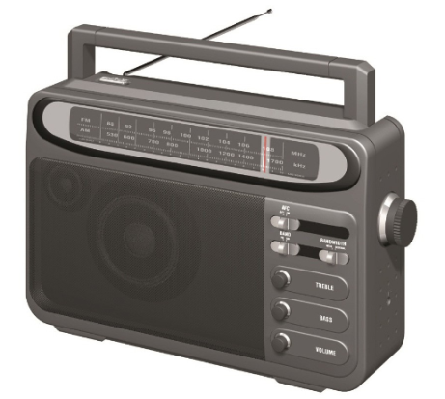
프로그램 제안

Slide 7
라디오 협찬 추천 프로그램_SBS 파워 FM(107.7 MHz)
프로그램 | 김영철의 파워 FM |  | 최화정의 파워타임 |  | 두시 탈출 컬투 쇼 |  | 붐붐파워 박소현의 러브게임
메인 이미지
방송시간 | 07:00~09:00 |  | 12:00~14:00 |  | 14:00~16:00 |  | 16:00~18:00 18:00~20:00
방송권역 | 전국방송 |  | 전국방송 |  | 전국방송 |  | 로컬방송 (서울,울산,강원)
협찬내용 |  | 현물(자사품) 100만원 |  | 현물(자사품) 100만원 |  | 현물(자사품) 150만원 | 현물(자사품) 150만원 | 현물(자사품) 100만원
 |  | +현금 70만원 |  | +현금 50만원 |  | +현금 100만원 | +현금 50만원 | +현금 50만원
대행 수수료 | 70 만원 (대행 수수료 : 원천세, 재세공과금, 전파료, 기프트몰 수수료 등)
로컬방송
(서울,제주,강원) 러브FM동시송출
※ 세부적인 계약 내용은 방송국과의 협의 과정에서 변경 될 수 있습니다.
※ 로컬방송의 경우 수도권지역 및 지역별 라디오 주파수에 의해 송출되는 방송입니다.

Slide 8
라디오 협찬 추천 프로그램_KBS Cool FM(89.1 MHz)
프로그램 | 이현우의 음악앨범 | 박명수의 라디오 쇼 | 정은지의 가요광장
메인 이미지
방송시간 | 09:00~11:00 | 11:00~12:00 | 12:00~14:00
방송권역 | 로컬방송 | 전국방송 | 전국방송
협찬내용 | 현물(자사품) 150만원
대행 수수료 | 50 만원 (대행 수수료 : 원천세, 재세공과금, 전파료 등)
※ 세부적인 계약 내용은 방송국과의 협의 과정에서 변경 될 수 있습니다.
※ 로컬방송의 경우 수도권지역 및 지역별 라디오 주파수에 의해 송출되는 방송입니다.
※ KBS Cool FM(89.1MHz)의 경우 협찬은 현물(자사품)로 진행 가능하여 부담이 없습니다.

Slide 9
라디오 협찬 추천 프로그램_MBC FM4U(91.9 MHz)
프로그램 | 굿모닝 FM 장성규입니다 | 정오의 희망곡 김신영입니다 | 오후의 발견 이지혜입니다
메인 이미지
방송시간 | 07:00~09:00 | 12:00~14:00 | 16:00~18:00
방송권역 | 로컬방송 | 로컬방송 | 전국방송
협찬내용 | 현금 50만원 | 현금 30만원 | 현물(자사품) 150만원
 | 현물(자사품) 150만원 | 현물(자사품) 120만원
대행 수수료 | 50 만원 (대행 수수료 : 원천세, 재세공과금, 전파료 등)
※ 세부적인 계약 내용은 방송국과의 협의 과정에서 변경 될 수 있습니다.
※ 로컬방송의 경우 수도권지역 및 지역별 라디오 주파수에 의해 송출되는 방송입니다.
※ MBC FM4U(91.9MHz)의 경우 ‘굿모닝FM장성규입니다’ 와 ‘정오의 희망곡 김신영입니다’ 이외의
프르로그램은 현물(자사품) 협찬으로 진행 가능하여 부담이 없습니다.

Slide 10
라디오 협찬 추천 프로그램_MBC 표준 FM(95.9 MHz)
프로그램 | 여성시대 양희은,서경석입니다 | 강석,김혜영의 싱글벙글 쇼 | 정선희,문천식의 지금은 라디오시대
메인 이미지
방송시간 | 09:00~11:00 | 12:00~14:00 | 16:00~18:00
방송권역 | 전국방송 | 전국방송 | 전국방송
협찬내용 | 현금 50만원
 | 현물(자사품) 150만원
대행 수수료 | 50 만원 (대행 수수료 : 원천세, 재세공과금, 전파료 등)
※ 세부적인 계약 내용은 방송국과의 협의 과정에서 변경 될 수 있습니다.
※ 로컬방송의 경우 수도권지역 및 지역별 라디오 주파수에 의해 송출되는 방송입니다.

Slide 11
라디오 협찬 추천 프로그램_CBS 음악 FM(93.9 MHz)
프로그램 | 김용신의 그대와 여는 아침 | 이수영의 12시에 만납시다 | 배미향의 저녁스케치 | 김현주의 행복한 동행
메인 이미지
방송시간 | 07:00~09:00 | 12:00~14:00 | 18:00~22:00 | 20:00~22:00
방송권역 | 로컬방송 | 로컬방송 | 로컬방송 | 로컬방송
협찬내용 | 현금 100만원
 | 현물(자사품) 100만원
대행 수수료 | 50 만원 (대행 수수료 : 원천세, 재세공과금, 전파료 등)
※ 세부적인 계약 내용은 방송국과의 협의 과정에서 변경 될 수 있습니다.
※ 로컬방송의 경우 수도권지역 및 지역별 라디오 주파수에 의해 송출되는 방송입니다.

Slide 12
라디오 협찬 추천 프로그램_TBS FM(95.1 MHz)
현물(자사제품) 협찬 150 만원
대행료(재세공과금, 원천세, 전파료 등) 50만원

Slide 13
라디오 채널 점유 청취율 순위
*한국리서치 MRS 수도권 13~69세 라디오 청취자 기준(2016-1R~2019-2R)

Slide 14
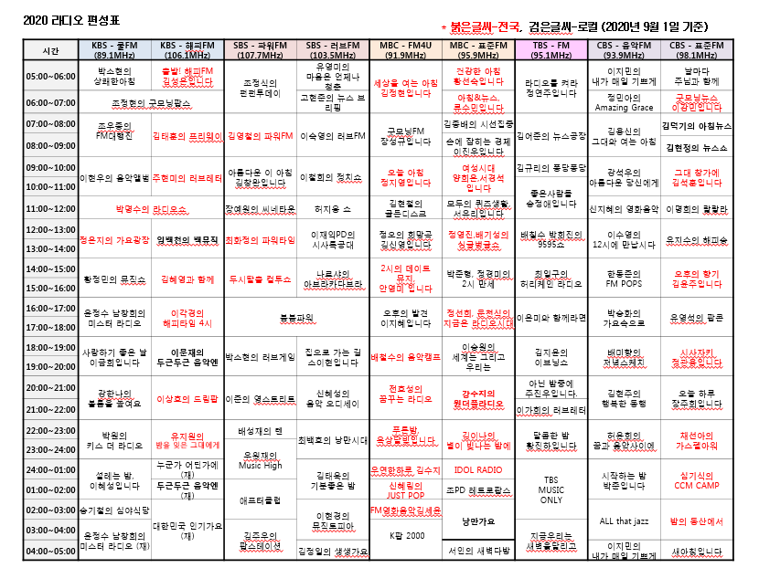

Slide 15
감사합니다

